Slide 1
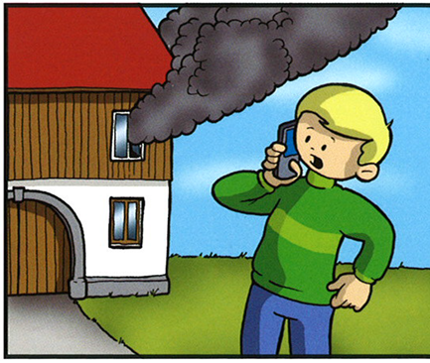
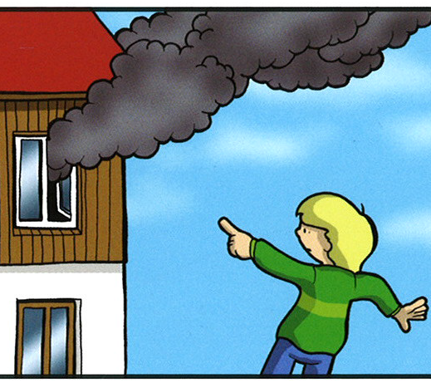

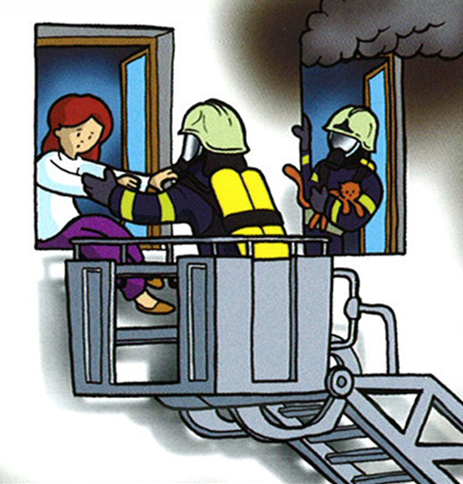
Benvenuti
VVF di PAESE
La visita dei vigili del fuoco

Slide 2

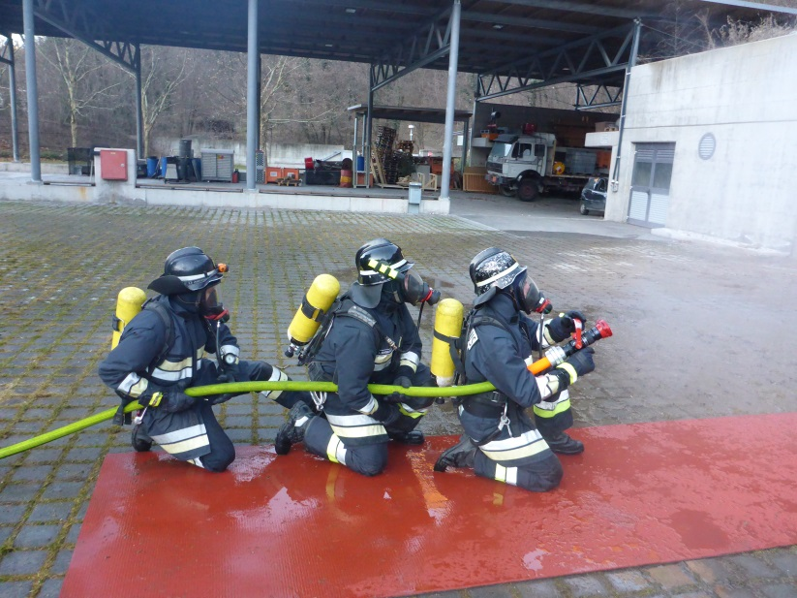
Contenuti
Presentazione del corpo
Compiti dei vigili del fuoco
Il fuoco e i suoi pericoli
I pericoli di un incendio
Come comportarsi in caso d'incendio
I vigili del fuoco nell'intervento

Slide 3
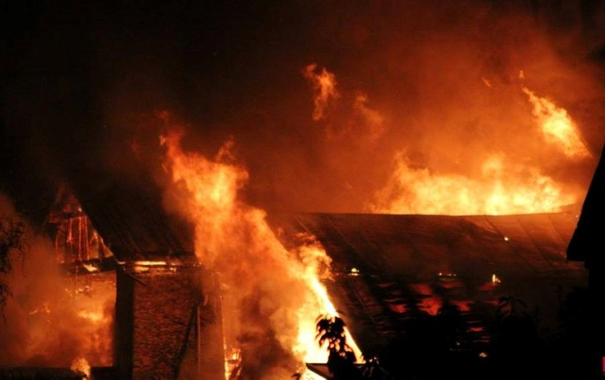
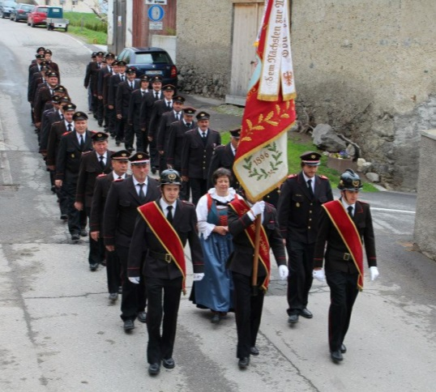
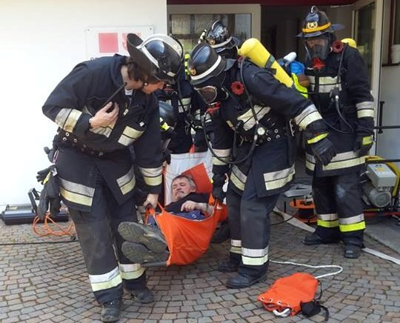
Presentazione del corpo
Vigili del fuoco volontari di PAESE

Slide 4
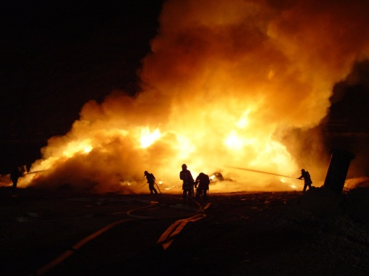
Vigili del fuoco volontari di PAESE
.... membri
Gruppi giovanili
A disposizione per tutti gli interventi nel comune/paese
Per interventi maggiori anche fuori dal comune/paese
Competenze di punto d'appoggio con autoscala nel distretto
Notes:
Presentare il proprio corpo dei vigili del fuoco:
raccontare brevemente la storia con l'anno di fondazione, ecc. e i punti principali dell'evoluzione del corpo.
Comunicare brevemente il numero di membri e di gruppi giovanili, inclusi i membri onorari. Con l'aiuto di qualche foto si possono spiegare i compiti dei vigili del fuoco.

Slide 5
Compiti dei vigili del fuoco

Slide 6
Compiti dei vigili del fuoco
I vigili del fuoco spengono gli incendi
Notes:
Chiedere ai bambini per quali interventi vanno chiamati i vigili del fuoco e quali sono le cose che possono incendiarsi.
Esempi di interventi antincendio:
incendio di una stanza o di un appartamento, incendio di edifici rurali o industriali, incendio di boschi o sterpaglie, incendio di automezzi.

Slide 7
Compiti dei vigili del fuoco
I vigili del fuoco intervengono per le emergenze tecniche
Notes:
Chiedere ai bambini per quali interventi tecnici vanno chiamati i vigili del fuoco.
Esempi di interventi tecnici: incidenti stradali, salvataggio di persone, danni da maltempo, salvataggio di animali.

Slide 8
Compiti dei vigili del fuoco
I vigili del fuoco intervengono per le catastrofi
Notes:
Quali sono i compiti dei vigili del fuoco nella attività anticatastrofe.
Alcuni esempi sono:
salvataggio delle persone e degli animali da zone di pericolo, costruzione di argini protettivi con sacchi di sabbia nelle alluvioni, pompaggio dell'acqua fuori dalle cantine, liberazione e pulizia delle strade.

Slide 9
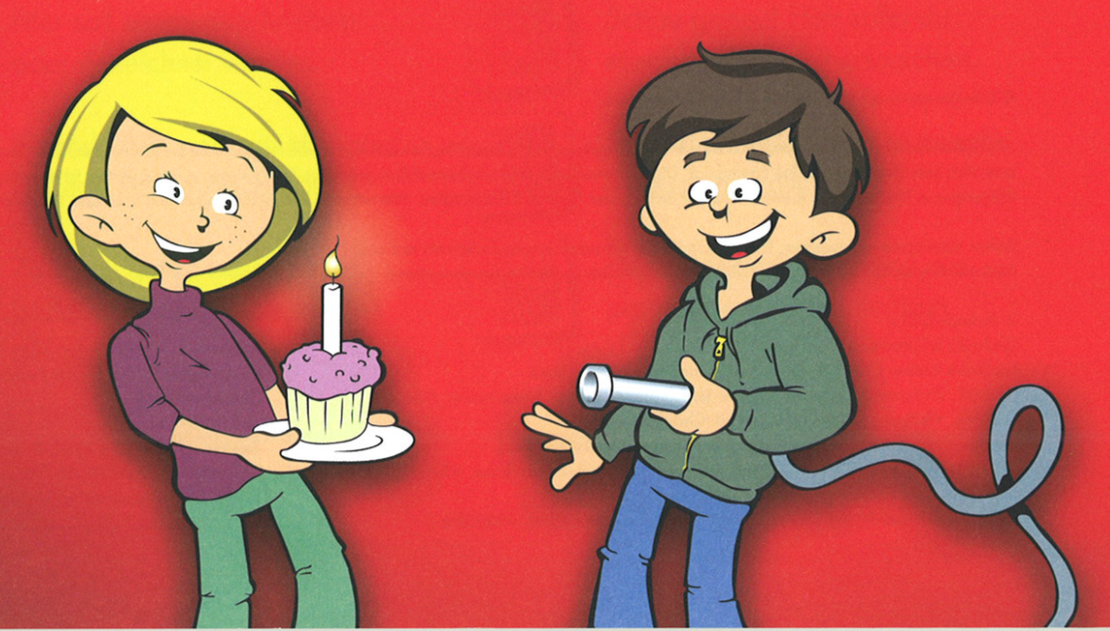
Compiti dei vigili del fuoco
I vigili del fuoco informano la popolazione sui pericoli degli incendi, la prevenzione, il giusto comportamento nei casi di emergenza e presentano il loro lavoro
Notes:
È importante che la popolazione venga informata sui pericoli possibili e sul comportamento da tenere nei casi di emergenza.

Slide 10
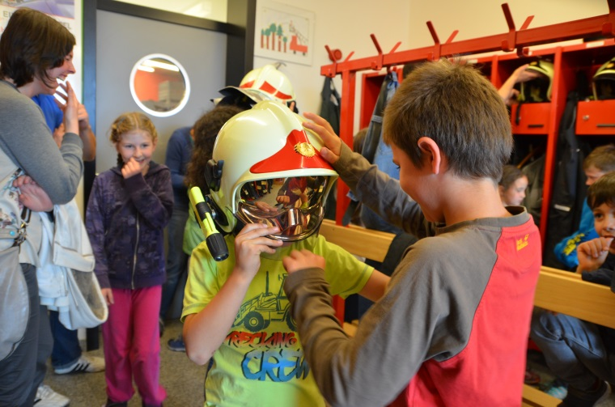
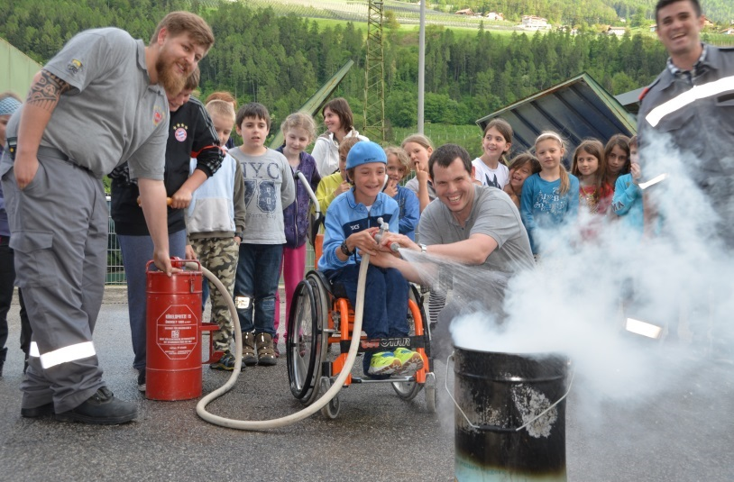
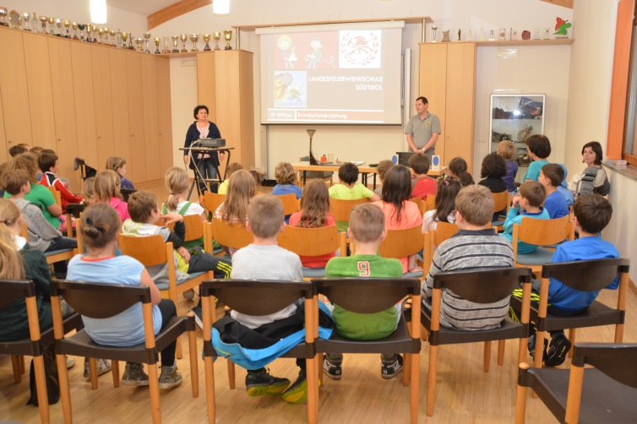
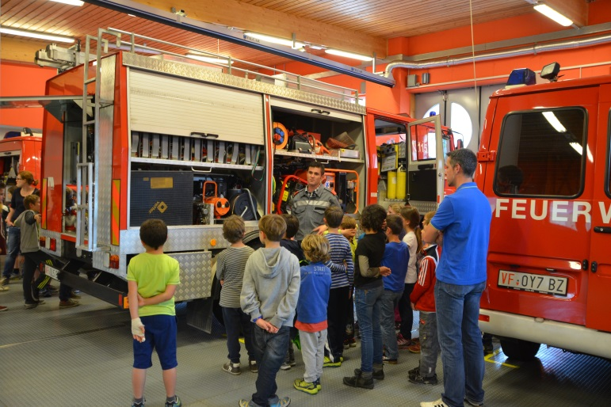
I vigili del fuoco informano
Notes:
Una parte del lavoro di informazione della popolazione consiste nell'organizzare visite in caserma da parte di classi dell'asilo e della scuola elementare. In tal modo si può mostrare concretamente l'attività del corpo e dare consigli utili per i casi di incendio.

Slide 11
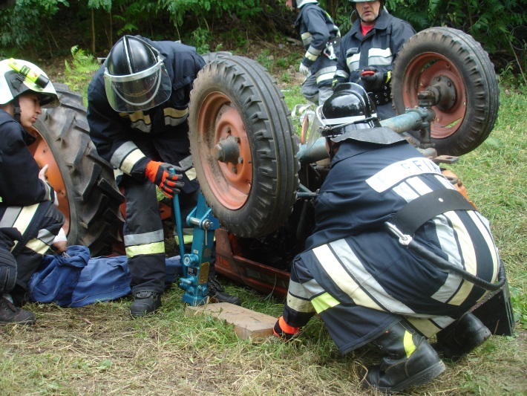
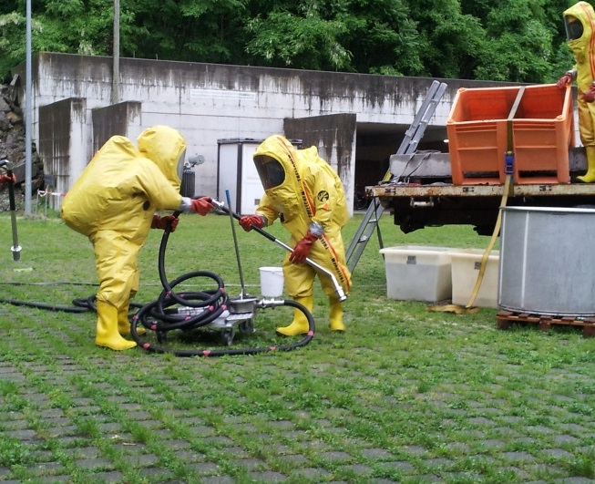
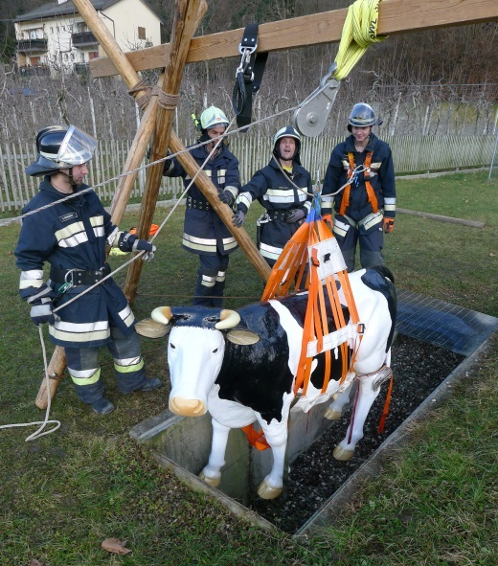
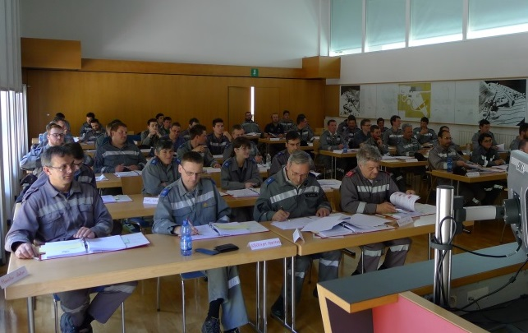
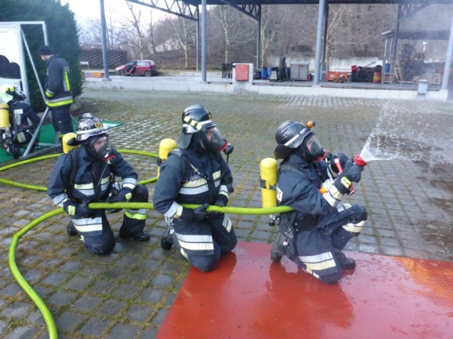
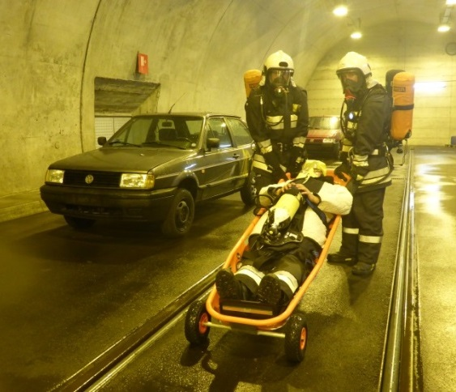
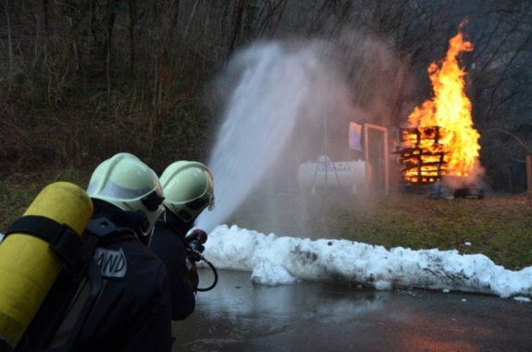
Anche i vigili del fuoco
vanno a scuola
Notes:
Alla Scuola provinciale antincendi di Vilpiano vengono offerti 37 corsi diversi.
La formazione copre i campi dell'intervento antincendio, dell'intervento tecnico, degli interventi con sostanze pericolose e gli interventi di protezione civile
La formazione si suddivide in:
formazione di base: per esempio corso base intervento antincendio, corso base intervento tecnico
formazione specialistica: per esempio corso auto protettori, corso operatori radio, corso macchinisti
formazione speciale: per esempio corso sostanze pericolose, corso per l'uso della telecamera di rilevazione termica, corso esplosimetri
formazione per dirigenti: per esempio corso caposquadra, corso capoplotone, corso dirigente di intervento

Slide 12
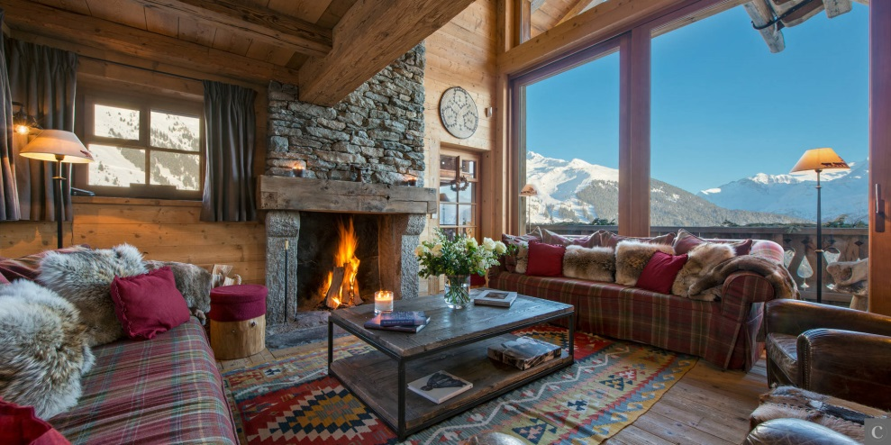
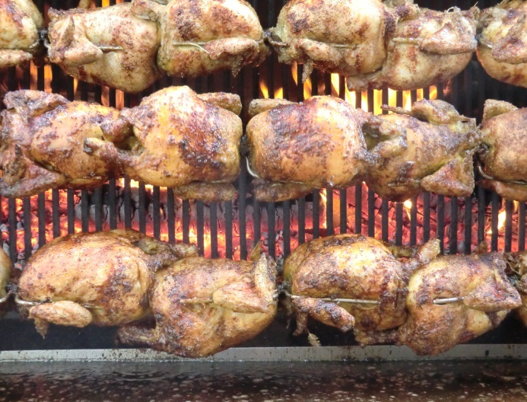
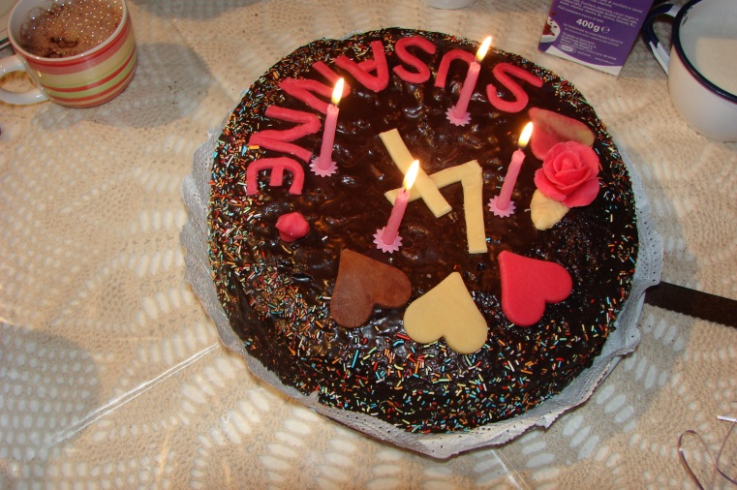
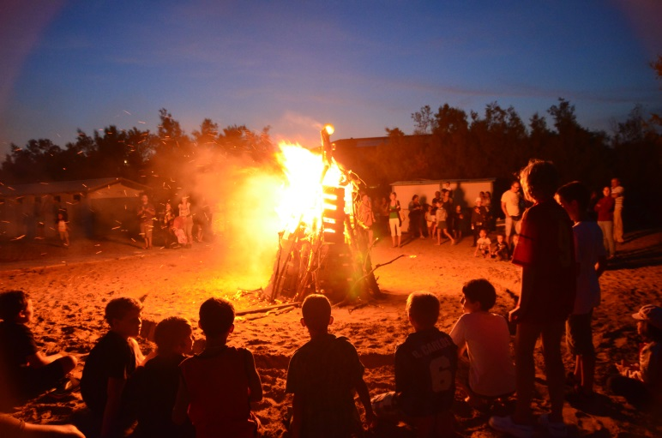
Il fuoco, amico dell'uomo
Notes:
Fuoco come amico
Un buon fuoco nella stufa riscalda. Col fuoco e col calore possiamo prepararci cibi ottimi. La luce delle candele crea una buona
atmosfera. Per esempio, è bellissimo quando nel buio si vede la luce delle candele sull'albero di Natale. Ma attenzione ...

Slide 13
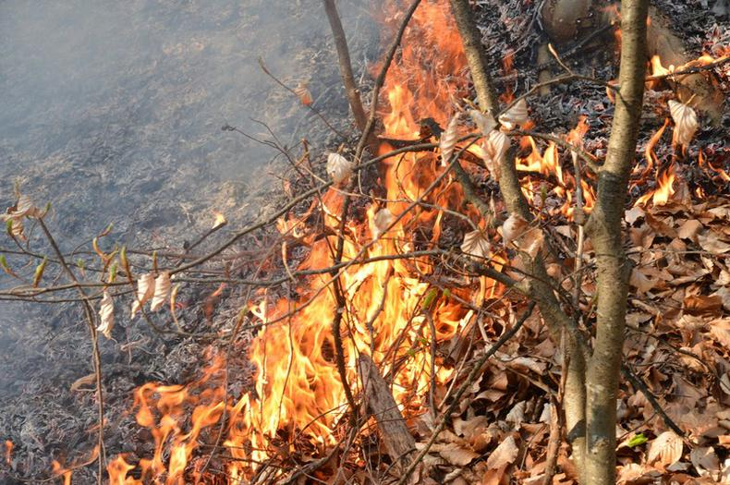
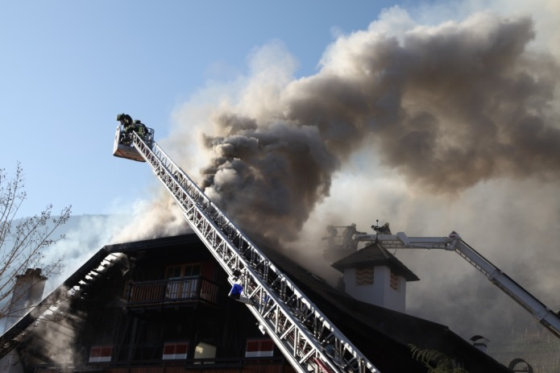
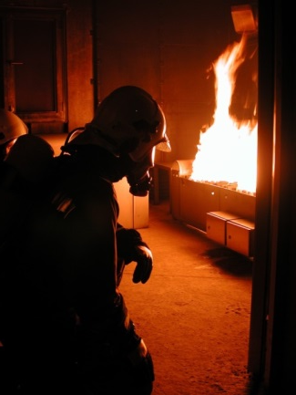
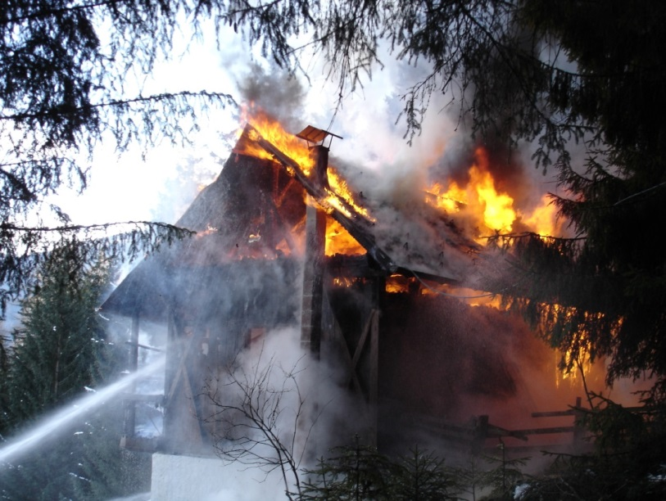
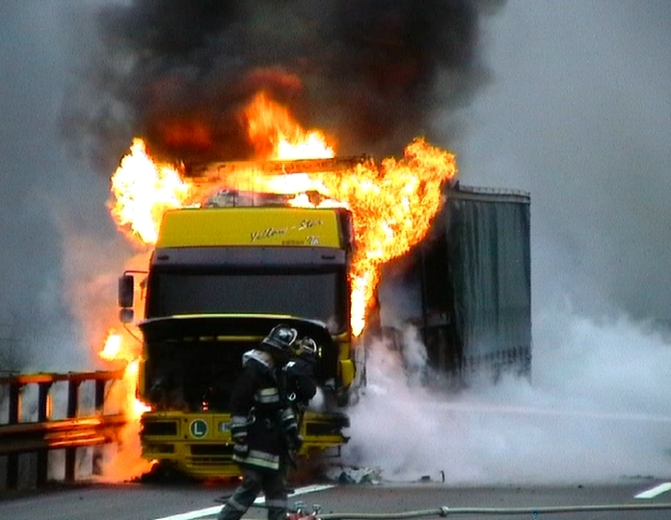
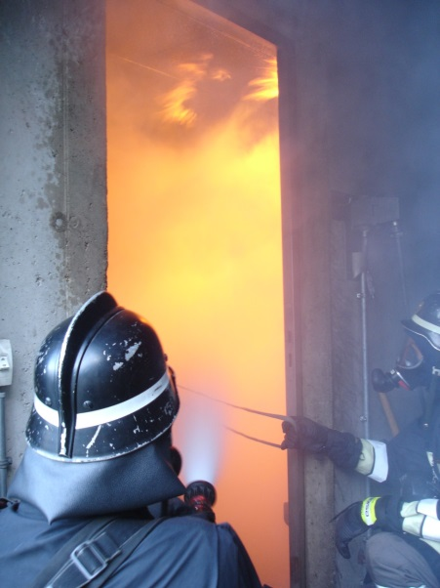
I pericoli del fuoco
Notes:
Fuoco come nemico
Quando il fuoco lascia la sua posizione corretta e le fiamme diventano grandi e caldissime, esso si trasforma in nemico. Il fuoco provoca
dolore e ustioni. Il fuoco può distruggere quasi tutto.
La forza distruttiva del fuoco può essere spiegata con degli esempi, come l'incendio di un negozio, di un bosco,
di un appartamento o di una mansarda.

Slide 14
Il fuoco e i suoi pericoli

Slide 15
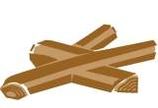

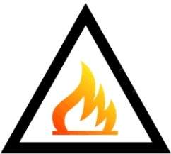

Cosa serve al fuoco?
1. Una sostanza infiammabile
2. Ossigeno (aria)
3. Calore (fonte di accensione)
Notes:
Il triangolo della combustione
Con l'aiuto del triangolo della combustione spiegare le condizioni necessarie perché si accenda un fuoco. È importante che ci siano tutte le condizioni.
Le tre condizioni presentate come triangolo della combustione sono:
sostanza infiammabile
ossigeno
energia di accensione
Anche il rapporto di miscelazione di queste tre condizioni influenza l'avvio del processo di combustione.

Slide 16
Il fuoco ha bisogno di aria
Cosa succede?
  La candelina nel bicchiere più piccolo si spegne per prima, invece quella nel bicchiere più grande brucia più a lungo.
Perché?
  Succede così perché la fiamma ha bisogno di ossigeno per bruciare e l'ossigeno si trova nell'aria.
  Nel bicchiere grande c'è più ossigeno che nel bicchiere piccolo.
Notes:
Serve:
1 bicchiere piccolo
1 bicchiere medio
1 bicchiere grande
3 candeline
fiammiferi
Lavorate così:
1. Accendere la candelina.
2. Rovesciare i bicchieri contemporaneamente sulle candeline accese.
Chiedere ai bambini cosa osservano.
Questo esperimento dimostra il triangolo della combustione perché si vede che il fuoco si spegne per primo sotto il bicchiere di volume più piccolo.

Slide 17
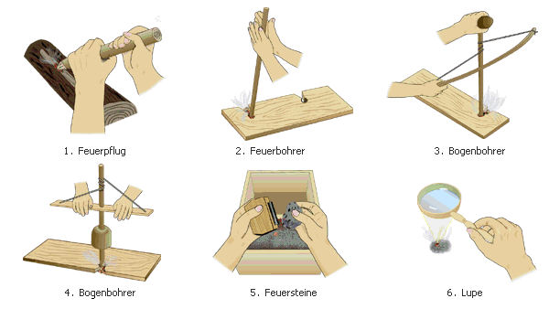
Come si faceva il fuoco in passato?
Scanalatura
2. Trapano
3. Archetto
4. Archetto
5. Pietra focaia
3. Lente
Notes:
Il fuoco si può fare, ad esempio, per sfregamento. L'attrito aumenta la temperatura di un materiale infiammabile fino alla temperatura di accensione. In alcune culture si usa ancora oggi accendere il fuoco con i metodi antichi strofinando due pezzi di legno circondati da materiale facilmente infiammabile finché non si forma la brace. Con lo strofinio a sega si strofina una bacchetta in un foro di un pezzo di legno. nel caso dello strofinio a trapano si gira una bacchetta in un pezzo di legno tra la superficie delle mani o per mezzo di un archetto, fino alla formazione della brace. Si prepara vicino al punto caldo un materiale facilmente infiammabile (esca).
Un altro metodo per accendere il fuoco è l'uso della pietra focaia, sbattendo uno contro l'altro due pezzi di pietra focaia o un pezzo di pietra focaia e un pezzo di pirite (altro tipo di pietra). Le scintille possono dare origine alla combustione.

Slide 18
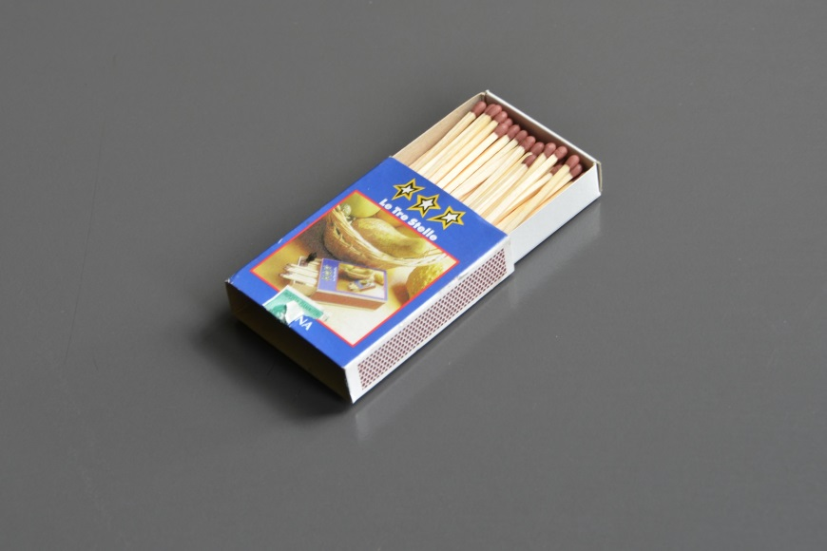
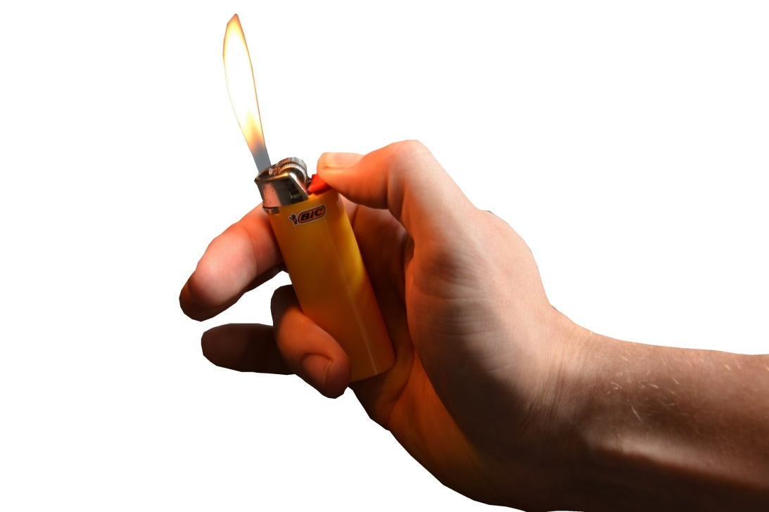
Come si fa il fuoco oggi?
Notes:
Oggi ci sono varie possibilità per accendere un fuoco. Ad esempio con un fiammifero o con un accendino. Mostrare queste possibilità ai bambini.

Slide 19
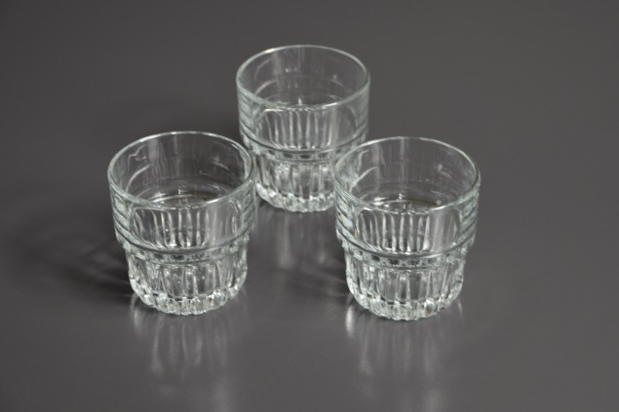
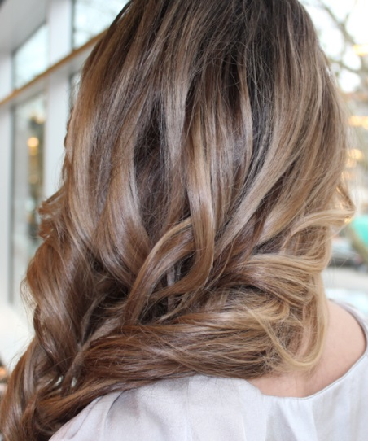
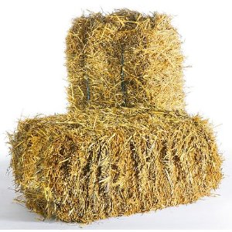
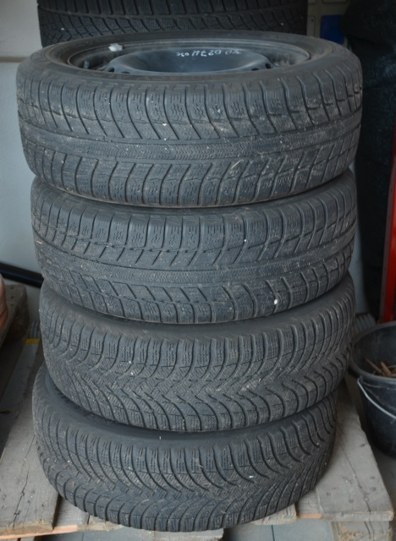
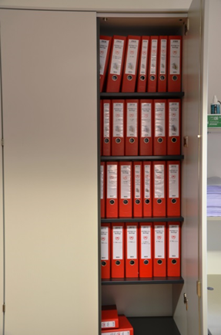
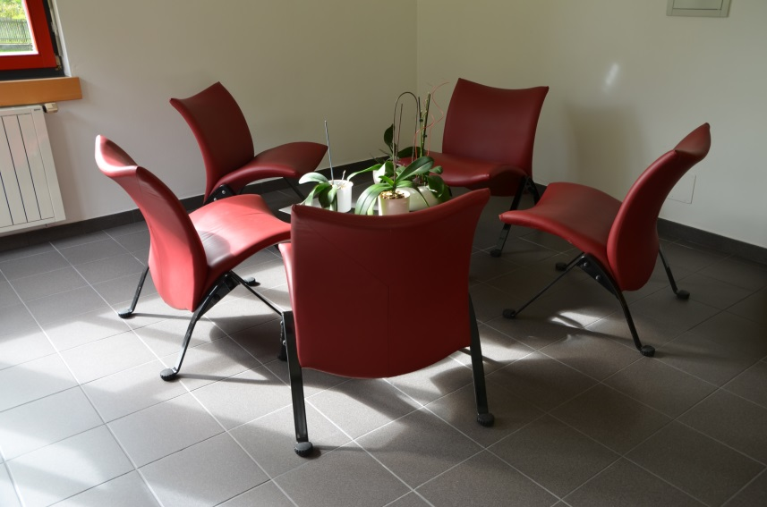
Cosa è infiammabile?
Notes:
Chiedere ai bambini quali materiali possono essere infiammabili e quali no!

Slide 20
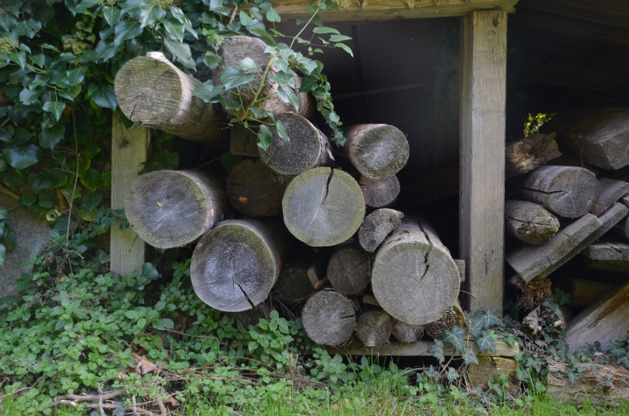
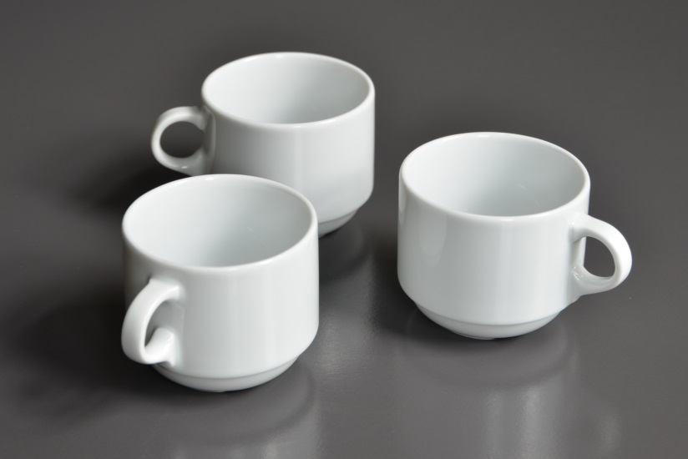
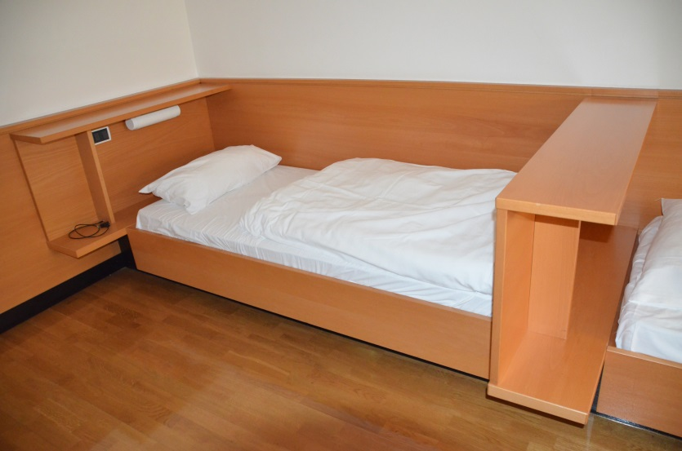
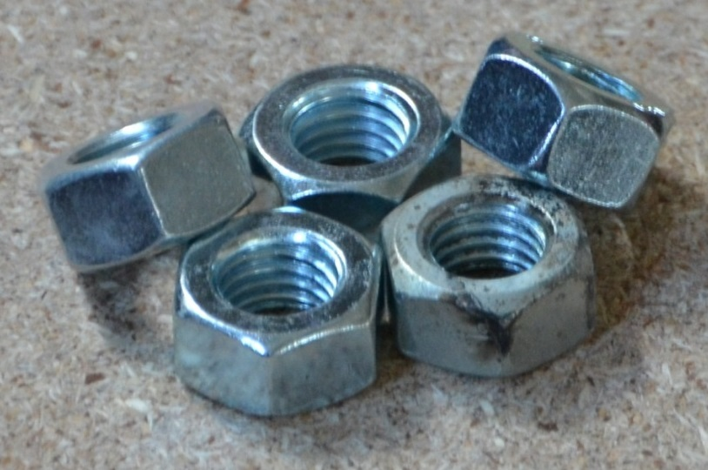
Cosa è infiammabile?
Notes:
Oltre alla combustibilità dei materiali si può chiedere ai bambini quali materiali a casa loro o nell'ambiente sono infiammabili, dove si trovano e a cosa servono.

Slide 21
Esperimento: materiale infiammabile
Cosa brucia?
  Grande pezzo di legno
  Piccolo pezzo di legno
  Trucioli di legno
  Chiodi in metallo
  Vetro
  Carta
  Stoffa
  Benzina
  Alcool
Notes:
Serve:
dado di legno 10x10 cm
sbarretta di legno sottile, d=0,5 cm
trucioli di legno
chiodi in metallo 10 cm
vaso di vetro
strisce di carta 10 cm x 10 cm
strisce di stoffa 10 cm x 10 cm
benzina 100 ml
alcool 100 ml
accendino
bunsen
piccola coppetta per i fluidi infiammabili
contenitore di metallo per i resti dell'incendio
pinza per tenere i materiali
Lavorare così:
1. Chiedere prima ai bambini se un materiale brucerà oppure no.
Accendere i vari materiali.
2. Rovesciare i bicchieri contemporaneamente sulle candeline accese.
Cosa si capisce?

Slide 22
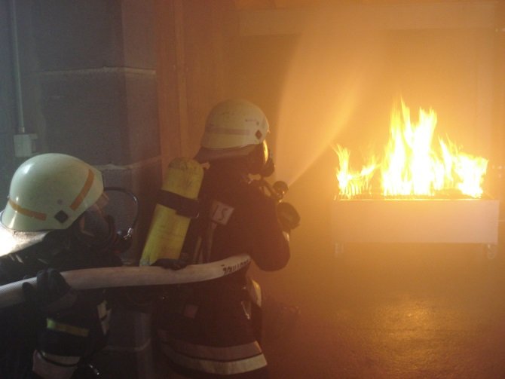
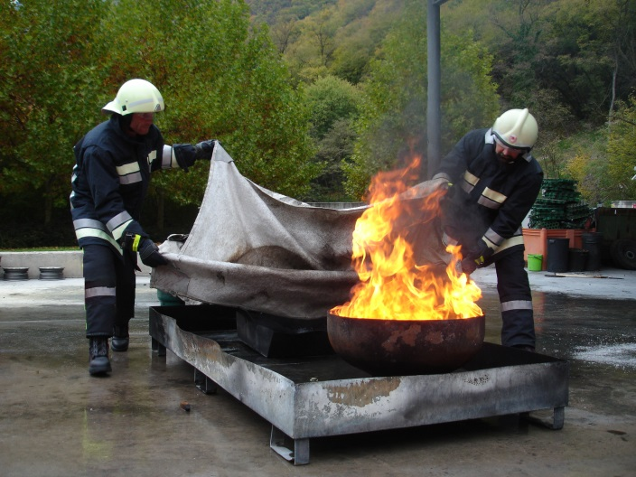
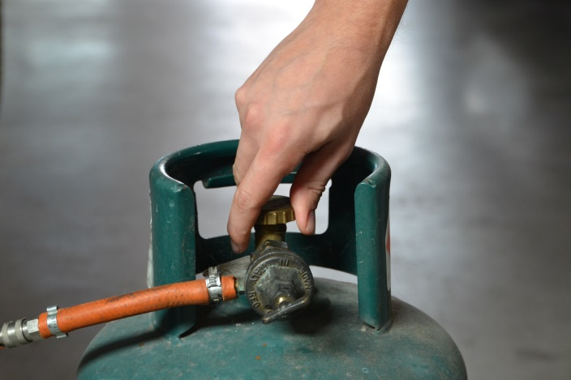
Possibilità di spegnimento
Spegnere e raffreddare
Soffocare
Rimuovere il carburante
Notes:
In questa slide si mostrano le varie possibilità di spegnimento a nostra disposizione.
Il principale mezzo di spegnimento è l'acqua di cui si sfrutta anche l'azione raffreddante dell'evaporazione.
Un'altra possibilità per spegnere un incendio è soffocarlo. Tramite una coperta antifiamma o coprendo con il coperchio una pentola in fiamme in cucina si blocca l'apporto di ossigeno e si blocca l'incendio.
La terza possibilità per spegnere un incendio è l'allontanamento dell'ossigeno. Per esempio, chiudendo il rubinetto di una bombola di gas si impedisce l'ulteriore fuoriuscita.

Slide 23
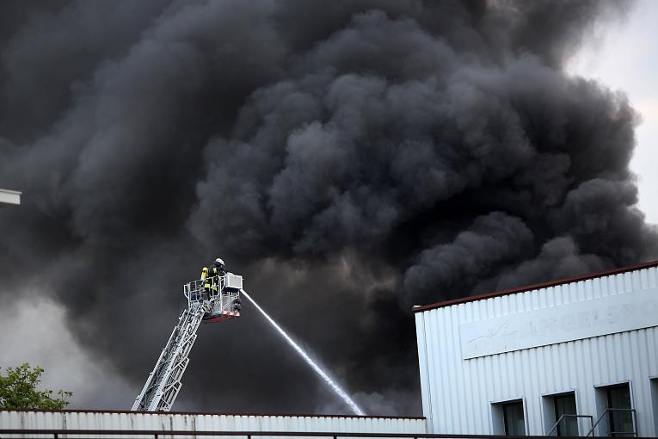
I pericoli di un incendio
Fumo
Fuoco
Notes:
L'80% delle vittime di un incendio non muore bruciata ma soffocata dai fumi tossici. Questa triste considerazione vale sia per gli incendi nelle abitazioni private che per le catastrofi di maggiori dimensioni.
In un incendio il fumo rappresenta il problema principale per le persone nell'edificio e per i vigili del fuoco in intervento. Le conseguenze sono drammatiche: in meno di tre minuti il fumo impedisce la vista al punto che la persona perde l'orientamento e non riesce più a mettersi al sicuro.

Slide 24
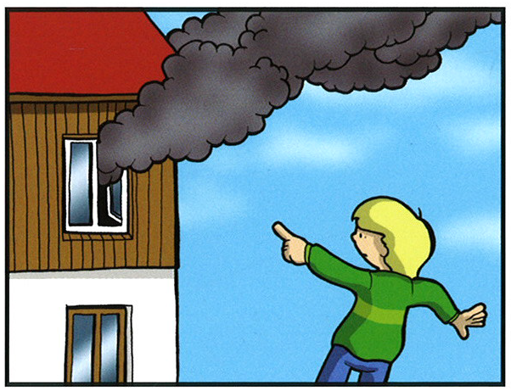
I pericoli di un incendio

Slide 25

Attenzione! Pericolo
Un grasso che brucia è un grande pericolo in cucina
Non si può lasciare mai la padella incustodita
Un grasso già usato brucia più facilmente, quindi va sostituito spesso

Slide 26








Il pericolo in cucina
MAI usare acqua per spegnere un grasso in fiamme!
Spegnere coprendo con il coperchio o con una coperta antifiamma.

Slide 27

Attenzione! Pericolo
I liquidi infiammabili sono particolarmente pericolosi
Sul contenitore sono segnalati con il disegno di una fiamma
Per fare il grill non si possono versare liquidi infiammabili sui carboni
Notes:
Versando alcool su un grill si forma una vampata di fuoco che può provocare gravi ustioni.

Slide 28

Attenzione! Pericolo
Disporre le candele a sufficiente distanza da rami e rametti
Mettere in acqua la base dell'albero di Natale prima della festa e non tenerlo in ambienti riscaldati

Slide 29
Esperimento: Albero di Natale

Slide 30

Attenzione! Pericolo
Il pericolo c'è anche con prese vecchie, sovraccariche o riparate «fai da te»
Gli apparecchi elettrici devono essere riparati solo dai tecnici

Slide 31

Attenzione! Pericolo
Gli apparecchi elettrici devono sempre essere spenti dopo l'uso
Non appoggiare il ferro da stiro o apparecchi di riscaldamento e cottura su superfici infiammabili

Slide 32

Attenzione! Pericolo
I fuochi all’aperto devono rispettare distanze minime:
  dagli edifici 10 m
  dal bosco o da un fienile100 m
I fuochi liberi devono essere sempre sorvegliati
Se si alza il vento il fuoco deve essere spento

Slide 33

Come evito un fuoco?
Bottiglie, frammenti di vetro, pezzi di tegole in vetro, ecc. gettate in luoghi dove batte il sole possono agire come lenti e facilitare l'incendio

Slide 34

Attenzione! Pericolo
Notes:
Domandare ai bambini quali tipi di pericolo di incendio riconoscono nella figura.

Slide 35

Attenzione! Pericolo
Pericoli per:
  candele, decorazioni, stelle filanti, apparecchi di cottura ed elettrici, fiammiferi per bambini
Precauzioni:
  possibilmente non usare sostanze infiammabili come decorazioni
  tenere i materiali infiammabili distanti dalle fonti di accensione
  tenere sempre sotto controllo le candele
  non accendere fuochi d'artificio all'interno

Slide 36

Come comportarsi in caso d'incendio

Slide 37



Salvare, fuggire, aiutare
Le vie di fuga da un edificio in caso di pericolo
devono essere note a tutti
Negli edifici più grandi le vie di fuga devono essere segnalate!

Slide 38
Come comportarsi in caso d'incendio
Lasciare l'edificio in maniera ordinata e senza distrarsi
Non spingere, non dare strattoni
Aiutare le persone più deboli
Dare l'allarme ai presenti, ai compagni
di scuola, ai familiari

Slide 39




Salvare, fuggire, aiutare
Notes:
Mostrare ai bambini nei locali in cui si trovano (dove frequentano la scuola) come lasciare l'edificio nel modo più rapido possibile. Si può eventualmente richiamare l'attenzione su cartelli e indicazioni delle vie di fuga.

Slide 40
Come comportarsi in caso d'incendio
Chiudere le porte dietro di sé
Aprire le finestre delle vie di fuga
Non usare l'ascensore

Slide 41
Come comportarsi in caso d'incendio
Abbandonare le stanze piene di fumo accovacciati o strisciando
Attendere l'arrivo dei vigili del fuoco
Dare le informazioni importanti (es. persone che mancano o sono rimaste bloccate)

Slide 42
Come comportarsi in caso d'incendio
Quando la via di fuga è bloccata:
  allontanarsi dal focolaio dell'incendio
  chiudere le porte
  chiudere a tenuta le fessure delle porte
  aprire una finestra e farsi notare
  attendere i soccorsi
Aiuto!
Fuoco!

Slide 43



Come comportarsi in caso d'incendio
Numero unico di emergenza:
  Chi chiama?
  Cos'è successo?
  Dove devono andare i
  vigili del fuoco?
  Com'è la situazione?
112

Slide 44
I vigili del fuoco nell'intervento

Slide 45




L'allarme dei vigili del fuoco
Tutte le chiamate ai vigili del fuoco in Alto Adige arrivano alla Centrale provinciale di emergenza
Da qui i vigili vengono avvisati con cercapersone o con la sirena

Slide 46

I vigili del fuoco nell'intervento
Prima di andare in intervento i vigili devono passare in caserma per indossare l'equipaggiamento completo
Il vestiario di protezione è fatto da:
  stivali da vigile del fuoco
  pantaloni protettivi
  giacca protettiva
  cinturone da vigile del fuoco
  casco da vigile del fuoco
  guanti
  eventuali altre attrezzature
Notes:
Un vigile del fuoco si veste da intervento, inclusi gli autoprotettori, per presentare concretamente ai bambini l'abbigliamento nei casi reali.

Slide 47

I vigili del fuoco nell'intervento
Nel luogo dell'intervento vengono usate manichette per inviare acqua sull'incendio tramite una lancia

Slide 48

I vigili del fuoco nell'intervento
Per il salvataggio delle persone vengono usati diversi tipi di scala
Scala estensibile o autoscala
Notes:
Spiegare ai bambini

Slide 49

I vigili del fuoco nell'intervento
Dopo l'intervento i luoghi devono essere ripuliti
L'intervento è davvero finito solo quando tutte le attrezzature sono di nuovo al loro posto in caserma

Slide 50
Grazie per l'attenzione
VVF di PAESE
La visita dei vigili del fuoco

